Slide 1
KIV/ZIM – 5. kapitola
2. Semestrální práce

Slide 2
Cíle práce
Vytvořit základ 5. kapiloly skript ze ZIM v share latexu
Převést 5. kapitolu z doc formátu do TeXu
Převést stránky o znalostních systémech z Redmine do LaTeXu
Uložit do sharelatex.kiv.zcu.cz
Vytvořit výsledný pdf soubor

Slide 3
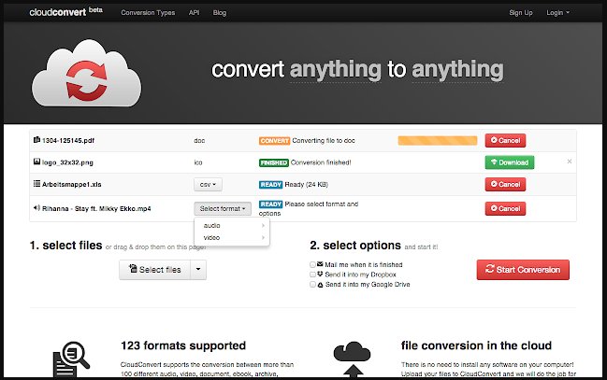
Použité nástroje
Online konvertor html souborů do TeX formátu
https://cloudconvert.com/html-to-tex
Veřejně dostuná verze umožnuje převést pouze omezené množsví souborů za den

Slide 4
Použité nástroje
Konvertory obrázků z jpg do png
http://www.countingcharacters.com/convert-to-png-image
https://convertio.co/jpg-png/
https://image.online-convert.com/convert-to-png

Slide 5
5. kapitola
Původně ve Word souboru
V LaTeXu jsou obsažena TODO z původních doc souboru
Šířka tabulka v podkapitole 1.2.15 upravena, podle rozměru výsledného LaTeX dokumentu
Odkazy vytvořeny pomocí \href tagu
Většina obrázků byla převedena do png formátu
Obrázky jsou uloženy v adresáři obr

Slide 6
Redmine
Stránky o systémech pro sdílení informací v https://students.kiv.zcu.cz:3443/
Webové stránky jsou uloženy pod odkazem Samostatná_práce_-_1_část
Celkem 27 stránek vytvořených vytvorěných mezi roky 2015 – 2020
Většina html souborů překonvertována do LaTeXu
Sloučeny byly stránky o systémech zpracované znovu v dalších letech

Slide 7
Sloučené práce v LaTeXu
GitHub, GitHub-SP1
Slack – 2015/2016, 2019/2020
Google apps – 2015/2016, 2016/2017
OneNote – 2015/2016, Microsoft OneNote – 2017/2018

Slide 8
ShareLaTeX
Cloud úložiště TeX souborů
Součast online TeX editoru Overleaf
Hlavní soubor main.tex
Přidany balíky potřebné pro zpracování 5. kapitoly a stránek z Redmine
5. kapitola skript je v souboru ch5.tex

Slide 9
ShareLaTeX
Stránky z redmine jsou v adresáři ch5-redmine
Každá stránka z Redmine je ve vlastním souboru
Obrázky jsou v adresáři obr/redmine/název_redmine_stránky
V souboru ch5.tex jsou přidány pomocí \input tagu z důvodu lepší udržovatelnosti
Titulek každé stránky v Redmine je označen tagem \subsubsection
Nejsou sice obsaženy v obsahu, ale je možné dávkovým způsobem změnit na \subsection
LaTeX umožnuje kapitoly vnořit pouze do 3 úrovní

Slide 10
Zdroje
Všechny zdroje jsou obsaženy v souboru zdroje.bib
Jednotlivé redmine stránky jsou označeny komentářem kvůli lepší přehlednosti

Slide 11
Závěr
5. kapitola script převedena do latexu
Stránky v Redmine přeformátovány online konvertorem, z důvodu velkého množství html souborů
V 5. kapitole nejsou všechny části hotové
V obsahu nejsou titulky – jiná organizace kapitol?

Slide 12
Dotazy

Slide 13
Děkuji za pozornost

